Slide 1
樓價下跌對香港經濟的影響分析
group name : one & only
Member:(23)ryan ng

Slide 2

目錄
Work Flow
簡介
香港住宅用土地面積用率
香港房地產市場的現狀和趨勢(樓價指數)
香港房地產市場的現狀和趨勢(租金指數)
香港房地產市場的現狀和趨勢(供應問題)
香港樓價與實用面積的趨勢
樓價,按揭利率,負資產個案三方探討
樓價下跌引發負資產
分析樓價指數和負資產個案數的長期趨勢
負資產拖欠比率(3個月)
負資產破產趨勢
樓價對香港GDP(經濟影響)
自置居所
總結
改善措施(發展商/政府)
Q&A

Slide 3
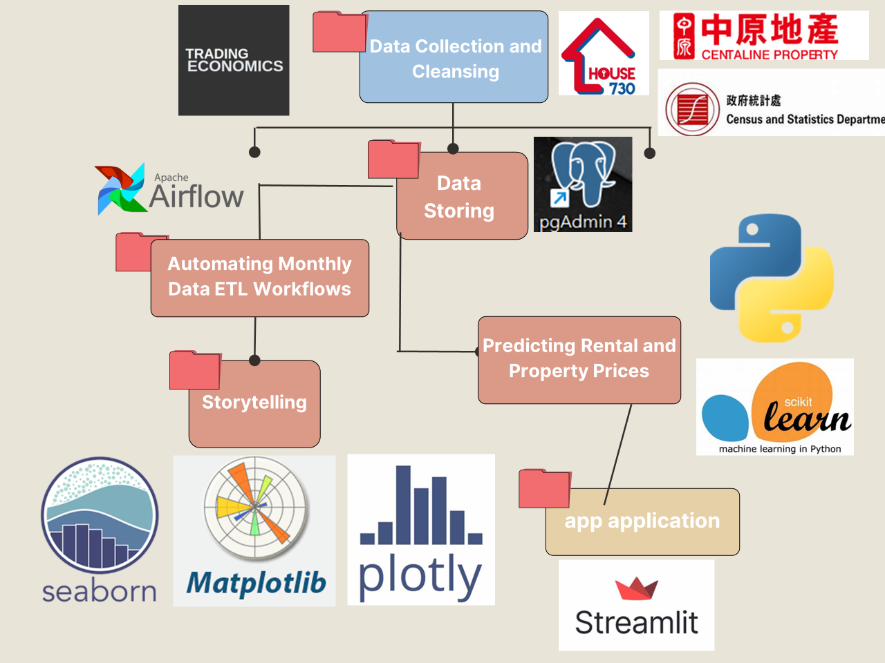
Work flow

Slide 4
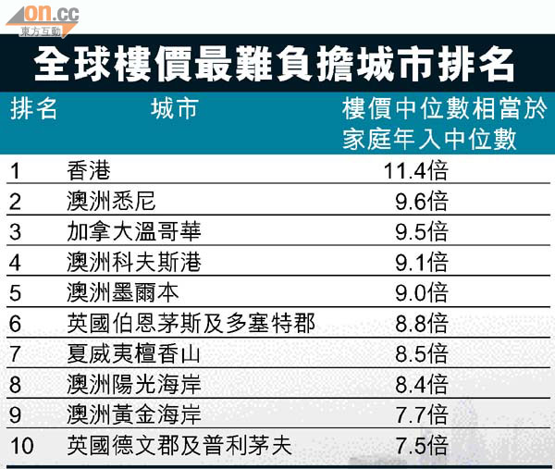

簡介
探討香港如何成為樓價最貴的地方
深度發掘樓價對經濟的影響(key_factor)
找出樓價下跌的應對方法
如何預防價大幅度下跌的方法

Slide 5
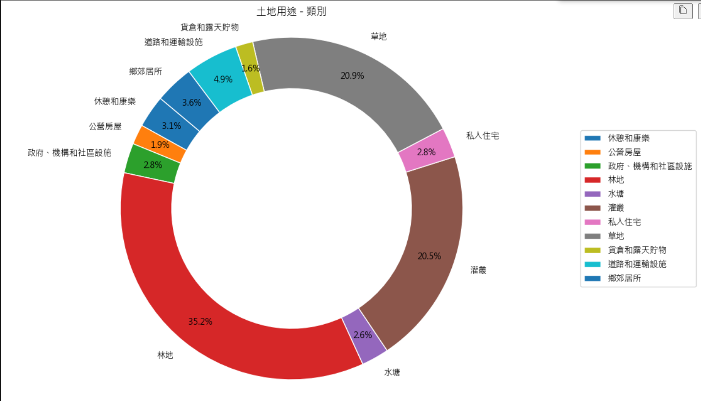
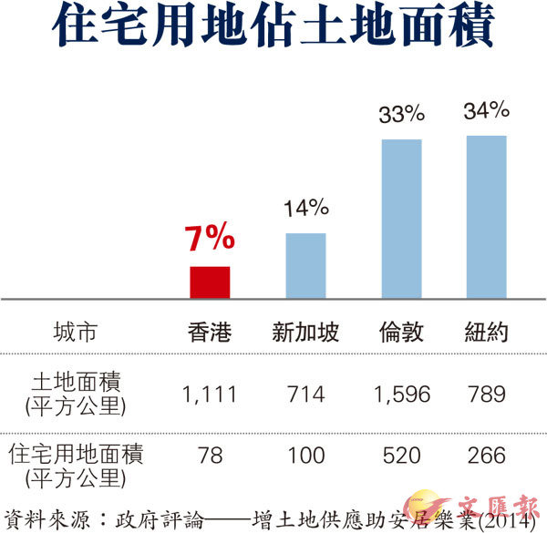
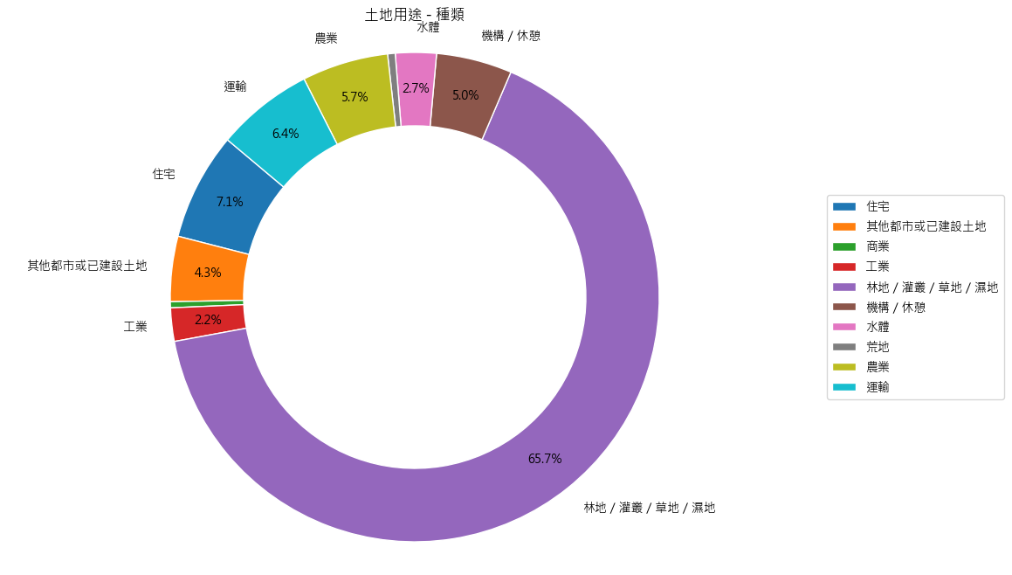
香港住宅用土地面積用率
「地少人多」是香港人對城市的印象,過去民間多將「住宅供應短缺」與「土地短缺」劃上等號,要應付人口增長，方法只得一個，就是「填海」(人工島)
香港已發展土地佔土地總面積約24%，住宅用地只佔全港土地約 7%(住宅用地少)
當中接近一半更是低密度的「鄉郊居所」佔3.6%
而貨倉和公營房屋的佔比更是相近

Slide 6
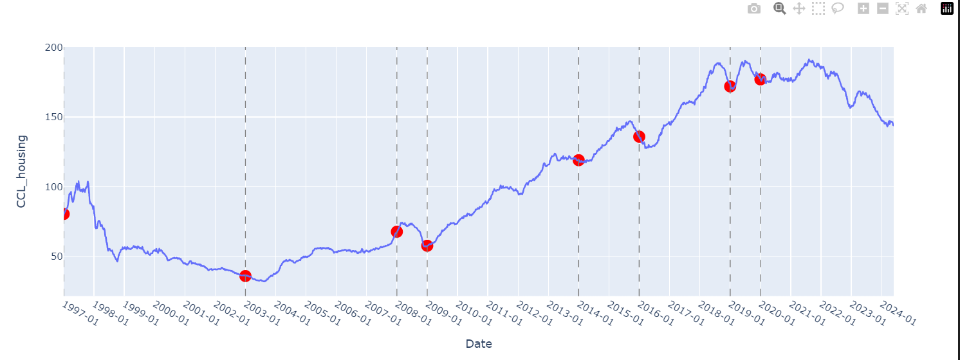
介紹香港房地產市場的過去歷史
1997年亞洲金融危機:這場危機導致香港房地產市場大幅下跌
2003年SARS疫情:非典型肺炎(SARS)疫情
2008年全球金融危機
2009-2013年量化寬鬆和低利率環境:在金融危機后,各國央行實施量化寬鬆政策和低利率,刺激了房地產市場的復蘇。
2014-2015年"佔中運動"
2016-2018年房地產市場調控政策(「房住不炒])
2019年社會事件(民運事件)
2020年新冠疫情+國安法

Slide 7
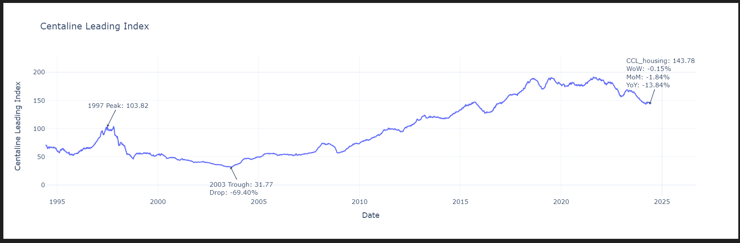
介紹香港房地產市場的現狀和趨勢(樓價指數)
1997樓價高企原因,《中英聯合聲明》,港總督得每年處置(包括批租)不超過50公頃的新土地
供求失衡
過去10多年來停止開發新土地，致令可供發展的「熟地」買少見少。
於1995年至2005年香港已發展土地的面積共增加了6,000公頃
2005年至2015年卻只有400公頃
2015年至2020年的5年間，香港已發展土地增加了約600公頃
亞洲金融危機利率上升,香港利率(10.25%至12.5%)
現時香港利率(4.125%至5.15%)

Slide 8
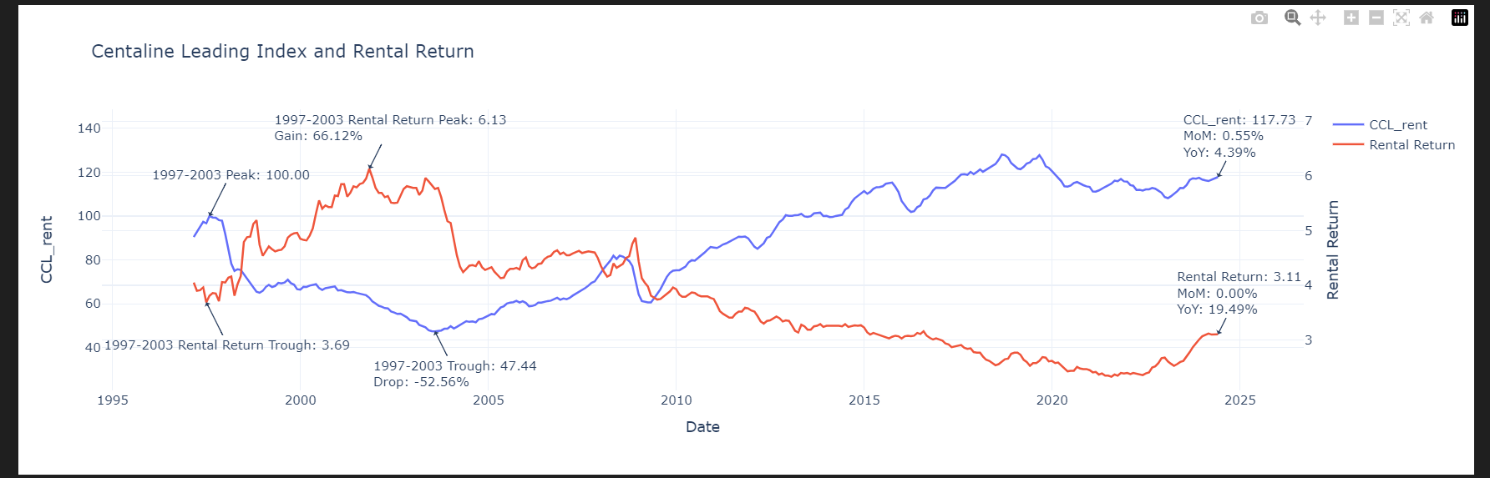
介紹香港房地產市場的現狀和趨勢(租金指數)
1997-2003年期間,房價下跌了69%,而租金只下跌了52%。意味著房價的跌幅大於租金的跌幅
租屋比買樓所佔的比例增加
房價下跌的環境中,購房壓力減小,但租房可能相對更加划算
說明當時市場對租房的需求相對穩定,而購房需求下降

Slide 9
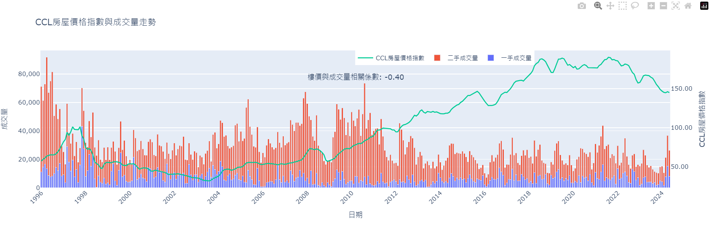
介紹香港房地產市場的現狀和趨勢(供應問題)
一手樓的供需差額跟二手的成交形成強烈對比(一手淡二手旺)
香港市場更偏愛二手樓成交(購買力集中現樓)
1997-2024年的二手樓成交平均總數佔84%以上
樓價與成交量的相關係數為-0.40
2014年-2020 量縮價升(有價冇市)
整體買入量出現越來越少的情況(量價齊縮)(市場疲軟)

Slide 10
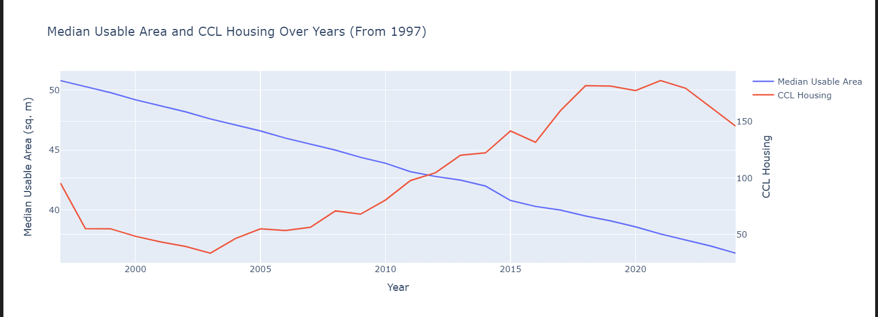
香港樓價與實用面積的趨勢
根據數據相關係數為 -0.89，很強的負相關性。(表明地產商明確知道市民的購買力)
出現一個現像"越來越貴 ,越來越細"
2017年後開始出現納米單位,指的是非常小的住宅單位,面積小於40平方米(約430平方英尺)。這些超小單位通常被稱為"納米單位"或"蝸居"
有可能大眾對較細的單位買入興趣減少

Slide 11
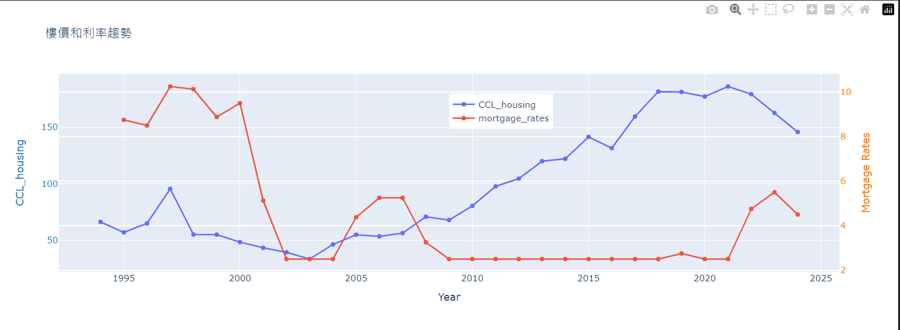
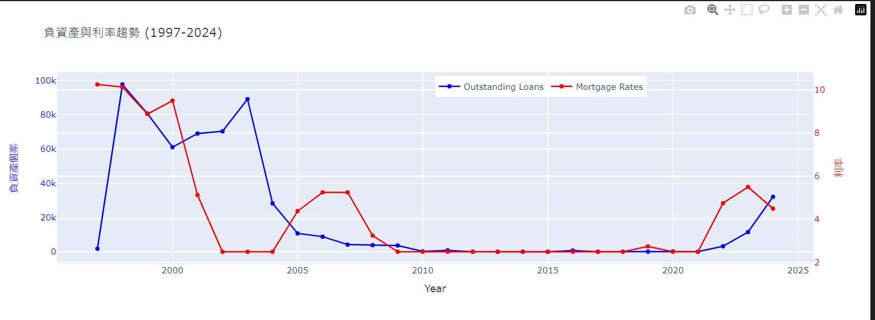
樓價,按揭利率,負資產個案三方探討
按揭利率與樓價的關係數為-0.383中低等負相關程,利率升樓價跌
按揭利率與負資產個案的關係數為0.49中等正關程度,利率升負資產個案都會升
解釋重點,市民以為利率跌樓價會升,這只是一部分因素而非必要因素

Slide 12
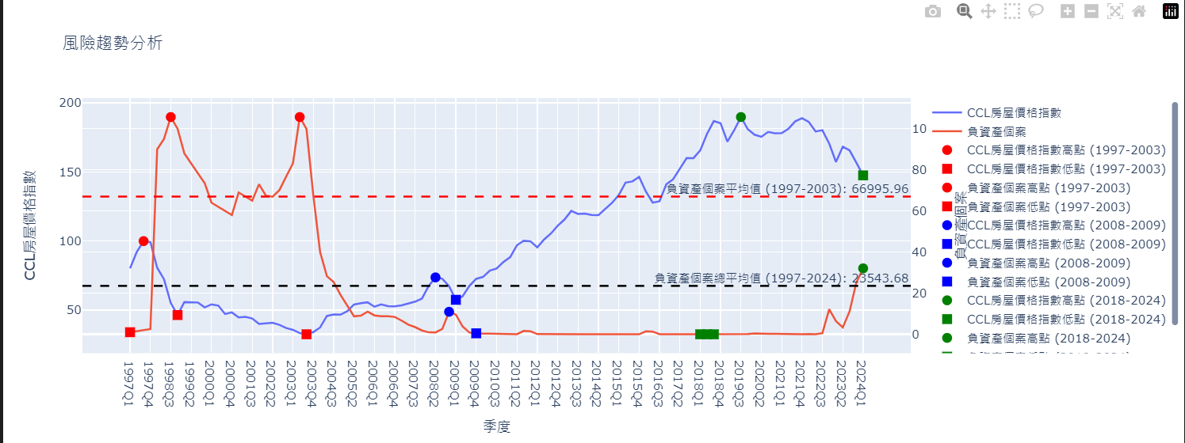
香港房地產市場風險趨勢分析 (1997-2024)
1997-2003年:亞洲金融危機對香港房地產市場的影響
負資產個案在1998-2003年期間顯著增加,平均值達到6,6995起
2008-2009年:全球金融危機對香港房地產市場的影響
2009年,在政府刺激措施和低利率環境的支持下,
2018-2024年:近期香港房地產市場的風險趨勢
2018-2019年,中美貿易摩擦和本地社會事件導致經濟增長放緩
新冠疫情的長期影響,政策調整(辣招),經濟結構轉型,利率變化,人口結構變化,地緣政治風險

Slide 13
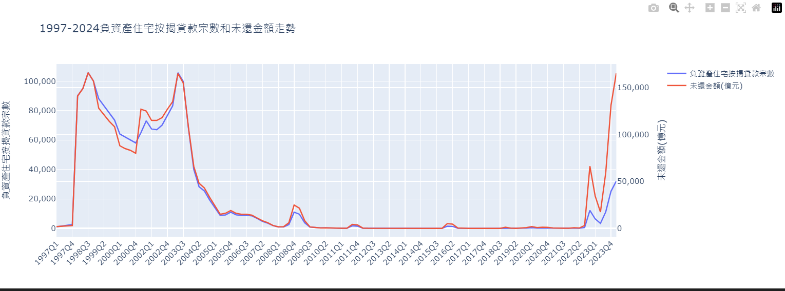
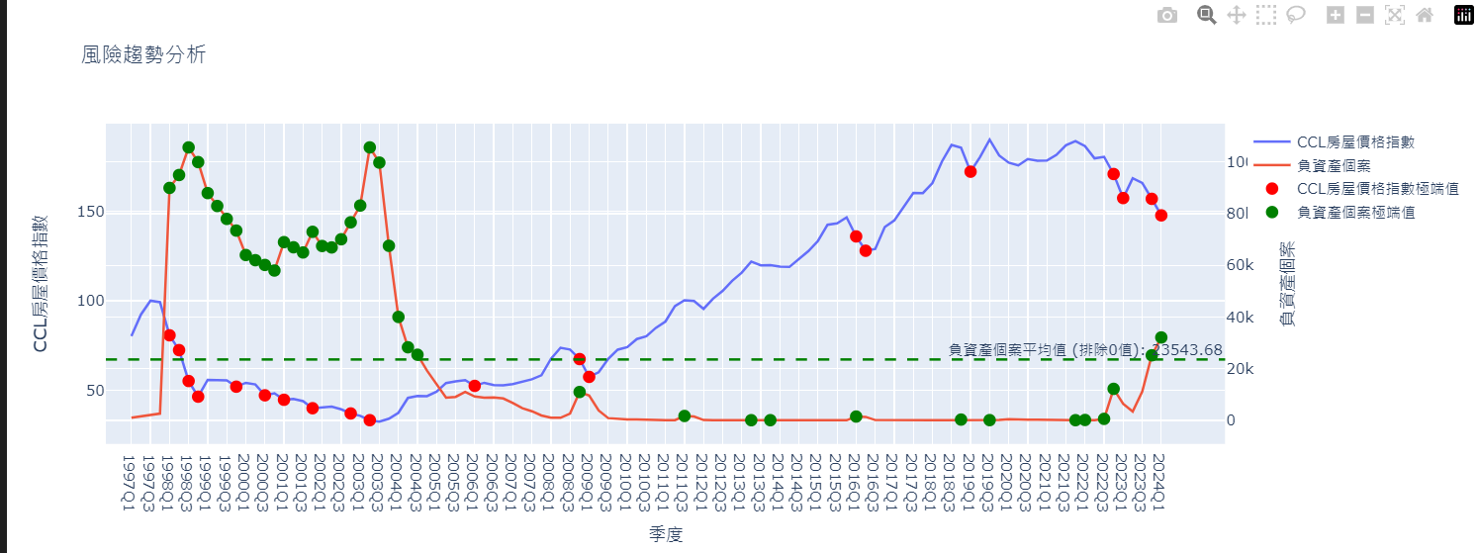
分析樓價指數和負資產個案數的長期趨勢
當樓價指數同比下跌超過5%時,可能預示着房地產市場的潛在風險。
當負資產個案從一個季度到下一個季度增加超過300%時,意味着有大量新的業主陷入了負資產狀態。
負資產個案的絕對值超過23543時表明負資產問題已經達到了一個非常嚴重的水平。
現時未還金額跟1997年和2003年一樣高,是對銀行體系來說是重點關注的地方(165.354億元)

Slide 14
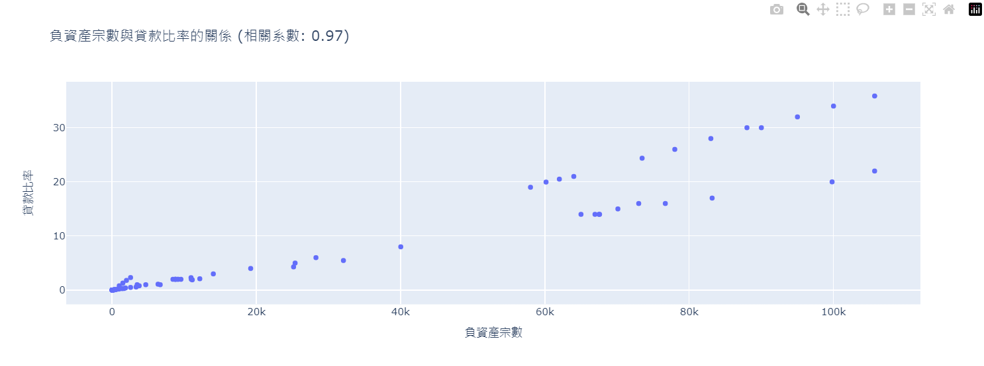
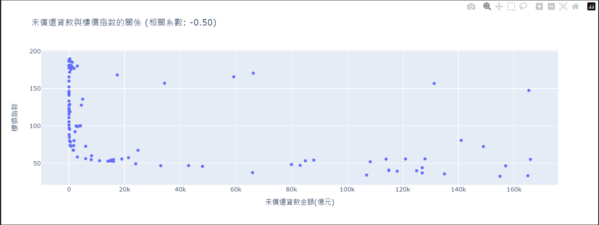
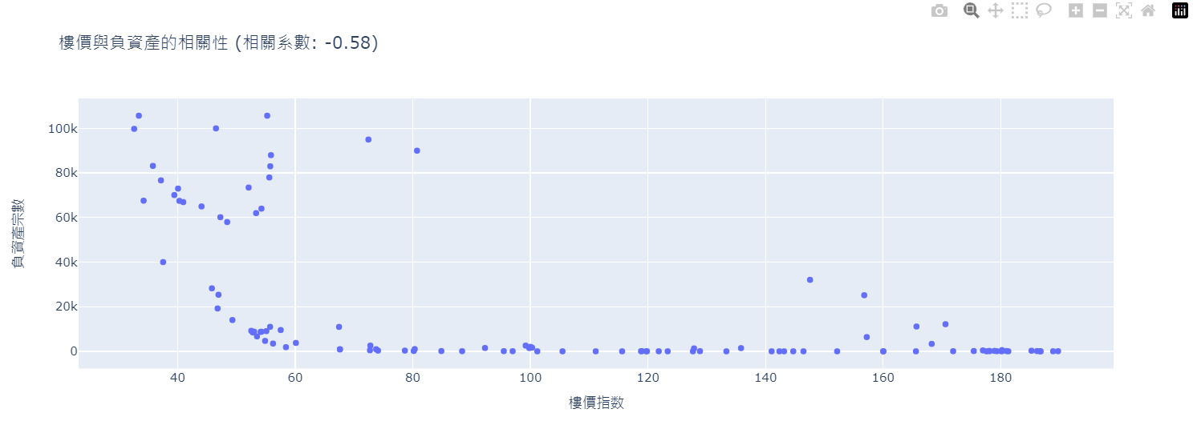
樓價下跌引發負資產
負資產宗數與貸款比率和貸款金額比率高度相關(相關系數0.97)
當負資產宗數增加時,貸款比率和貸款金額比率會上升
未償還貸款與樓價指數呈現中等程度的負相關(相關系數-0.50)
當未償還貸款增加時,樓價指數可能面臨下行壓力
樓價指數與負資產宗數呈現中等程度的負相關(相關系數-0.58)
這表明,當樓價指數下跌時,負資產宗數通常會上升
高貸款水平可能導致更多負資產宗數(2024年8.91%,2003年35%)
未償還貸款的增加可能對樓市構成下行壓力
樓價下跌可能加劇負資產風險

Slide 15
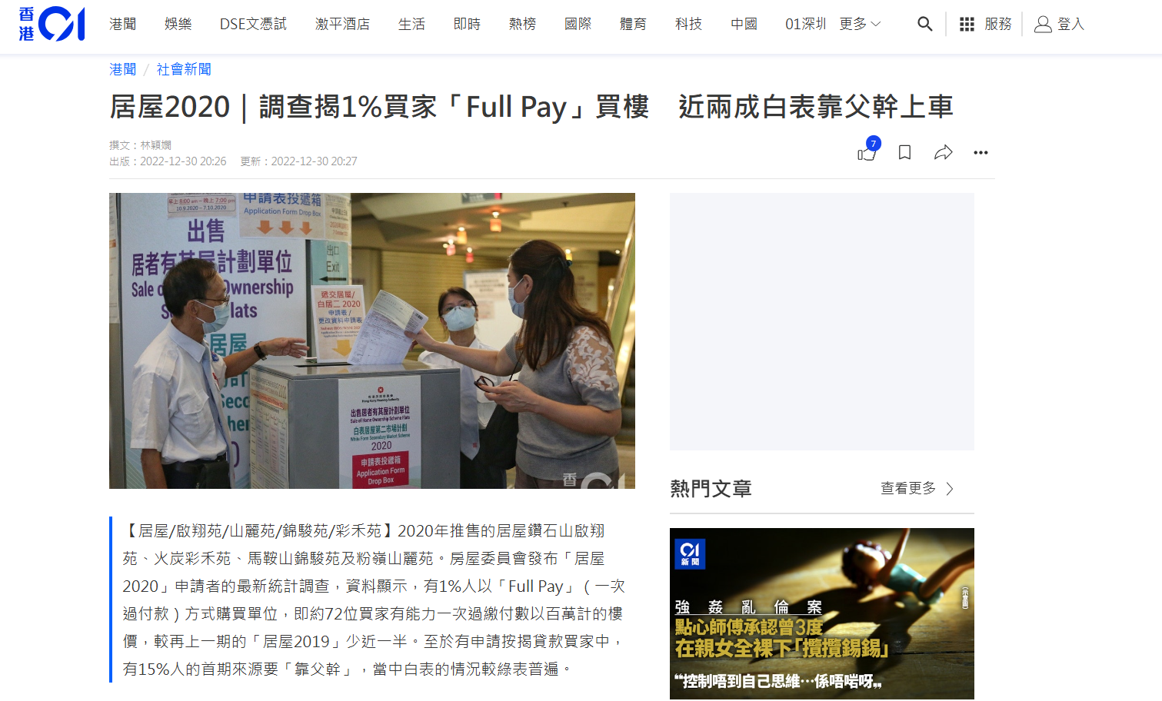
負資產拖欠比率與借貸按揭百比分推測
負資產拖欠比率2024是0.06,最高為2003的2.27,表明香港人的還款能力偏強
負資產不等於還不起供款
由CALL LOAN至拍賣需時一年
拖欠供款超過60天，銀行就會將業主列入觀察名單，拖欠超過6個月才會Call Loan
根據報導9成人都是借貸按揭

Slide 16
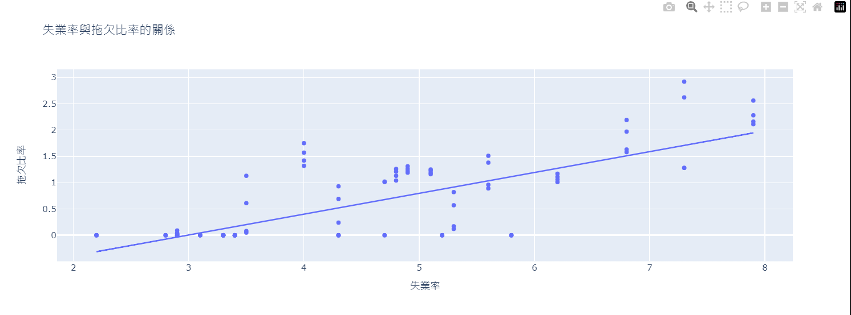
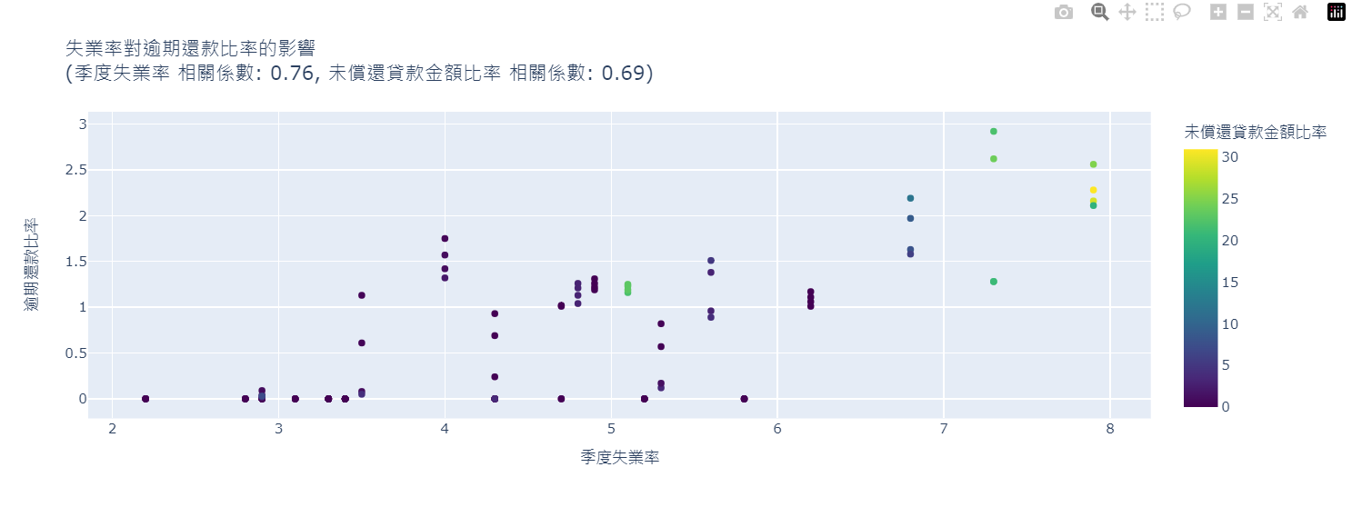
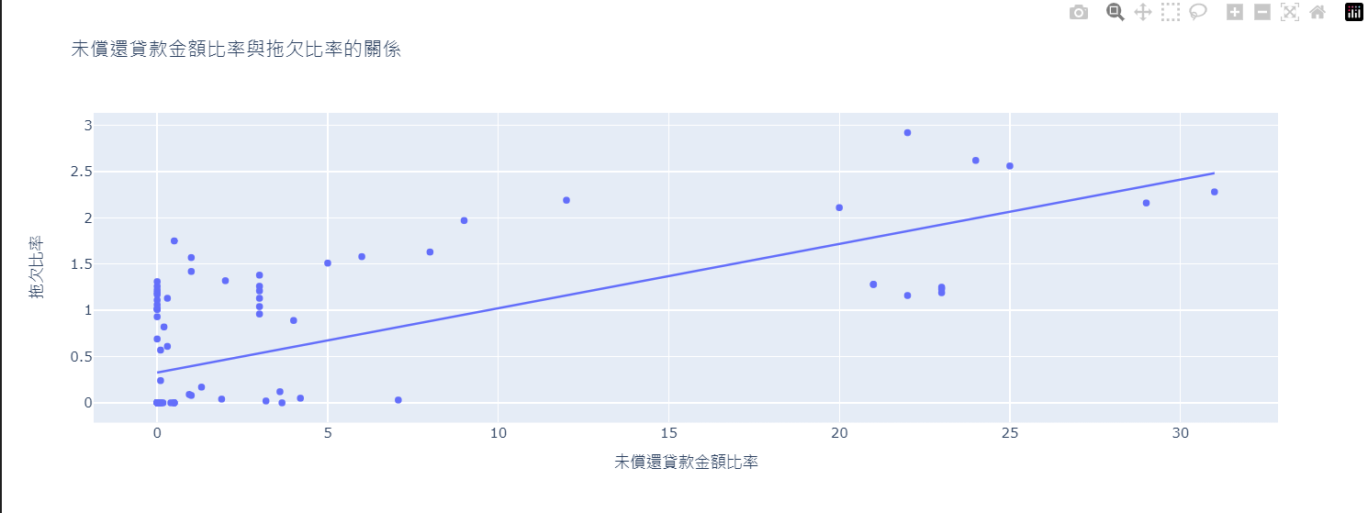
到底是什麼引發拖欠比率上升?
失業率與拖欠比率的相關系數是0.76
未償還貸款金額比率與拖欠比率的相關系數是0.69
結論:當人們失去工作時,這會影響他們按時償還貸款的能力。如果失業問題持續存在或惡化,拖欠貸款的情況可能會越來越普遍,拖欠金額也可能越來越大。
信貸風險評估:未償還貸款金額比率是評估銀行信貸風險的重要指標
當未償還貸款金額比率接近或超過10%時,風險暴露較高(2003年24%)

Slide 17

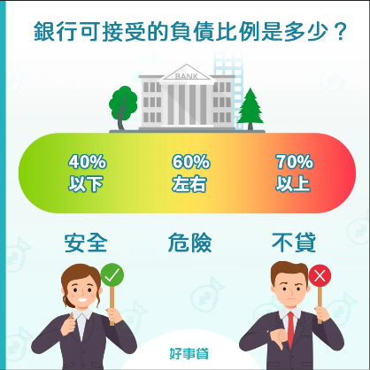
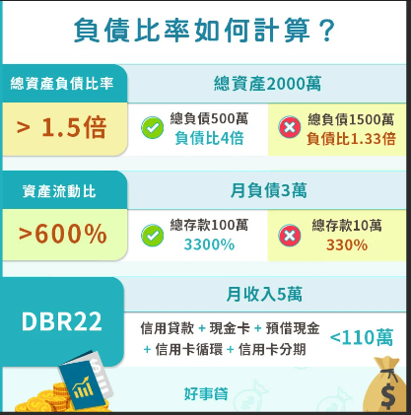
未償還貸款金額比率過高銀行措施
要求額外擔保(擔保人/擔保品)
限制新貸款(收緊放水)
要求部分提前還款

Slide 18
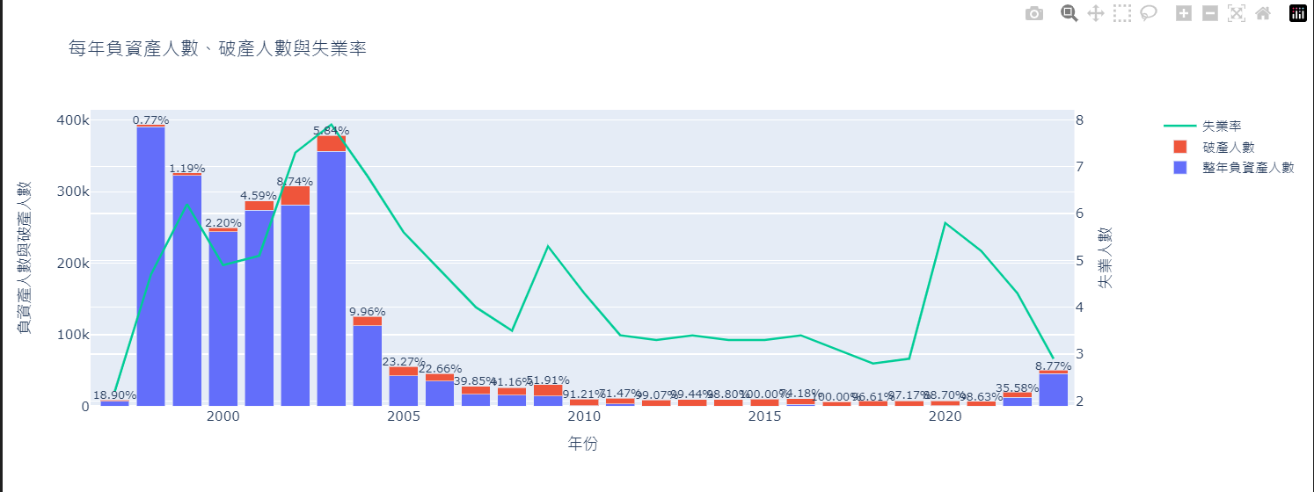
負資產破產趨勢
失業率跟破產的人數的相關係數是0.65
這表明失業人數越多,因負資產而破產的人數可能也越多
2003年失業率最高7.9都是破產人數最多的一年

Slide 19
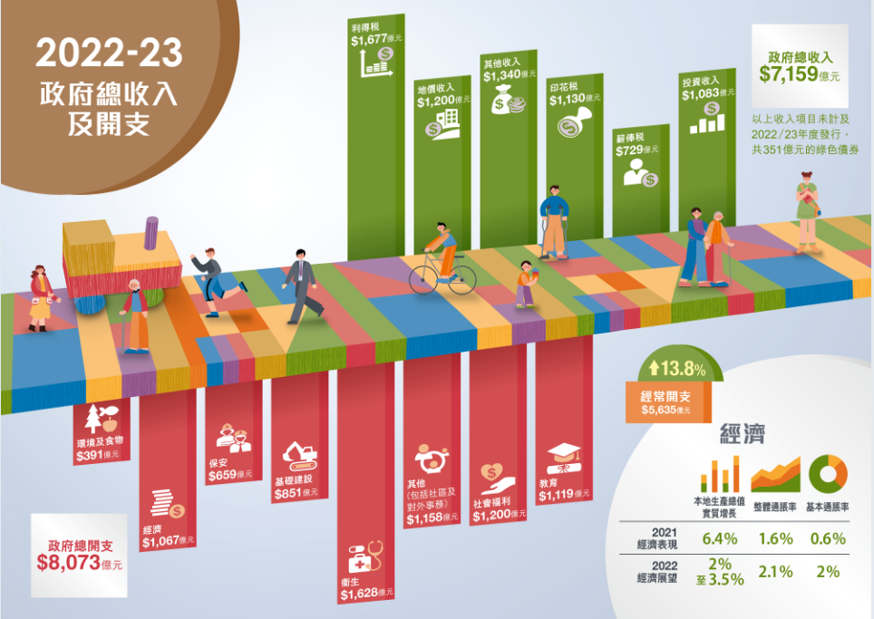
政府總收入
政府賣地是香港三大收人入之一,而樓價升地價就會跟隨升,所以地價不但影響政府收入,影響未來發展經費
香港政府收入嚴重依賴於土地交易和房地產相關稅收
印花稅佔政府總收入(11.1%),賣地佔政府總收入(11.8%)

Slide 20
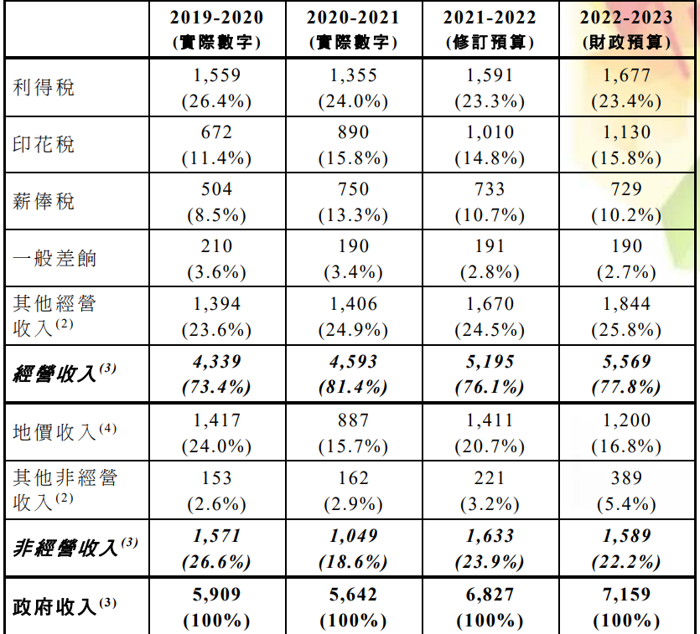
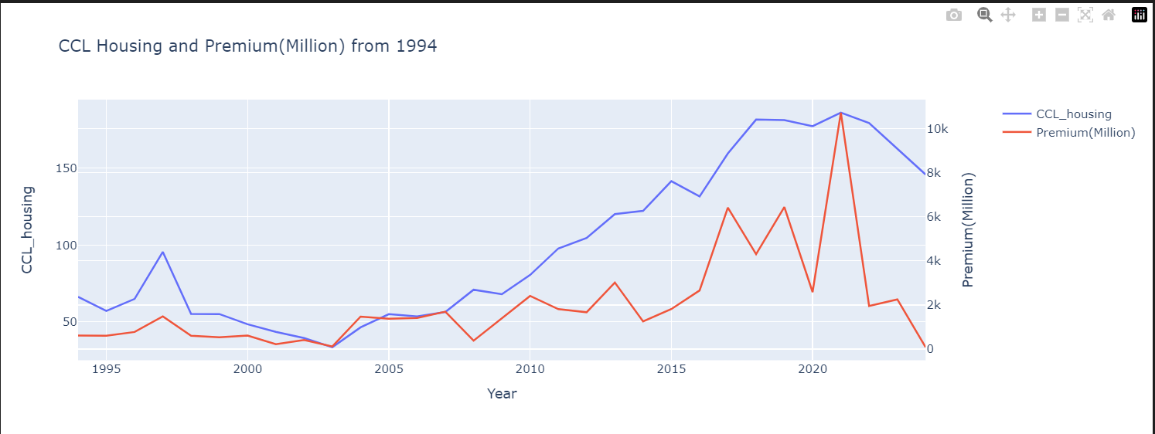
樓價影響香港賣地價
樓價對賣地的相關係數為0.68
房屋價格上漲時,發展商可能更願意支付更高的土地出讓金來獲得土地開發權
土地出讓金上漲可能導致開發成本增加,進而推動房屋價格上漲
樓價升,賣地收入升,政府收入增加

Slide 21
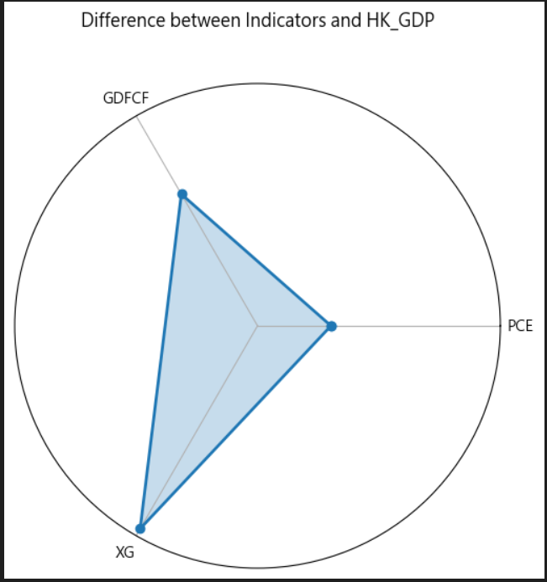
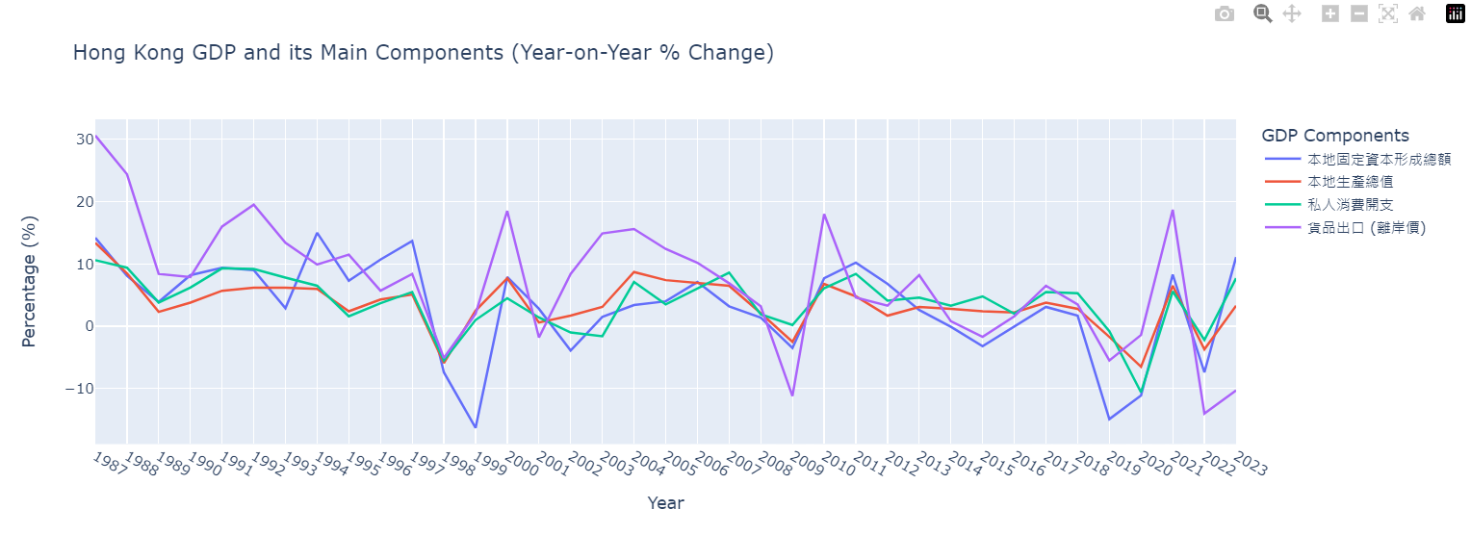
樓價對香港GDP(經濟影響)
PCE(個人消費支出)與HK_GDP的平均絕對差異: 1.89
GDFCF（固定資本形成)與HK_GDP的平均絕對差異: 3.92
XG與HK_GDP(貨品出口 (離岸價)的平均絕對差異: 6.04
在固定資本形成的平均絕對差異是3.92,所以當樓價大跌時對香港GDP都形成一定的大影響
當樓價大跌時,房地產投資可能減少,導致固定資本形成下降,進而影響GDP

Slide 22
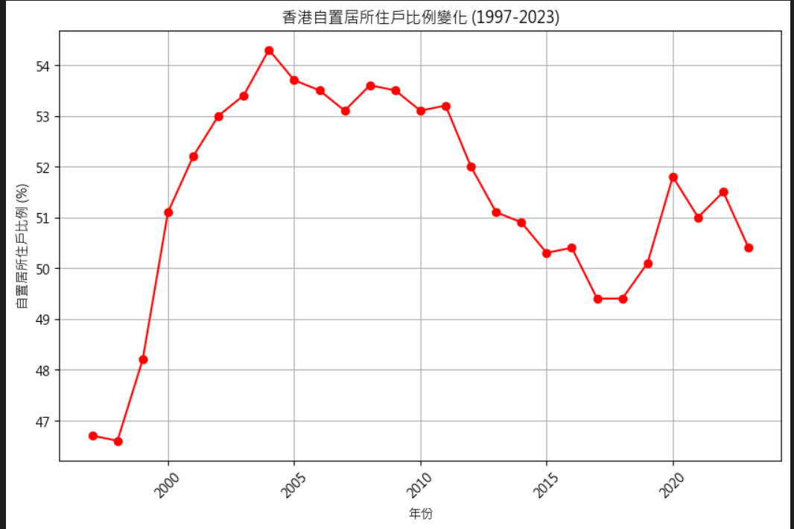
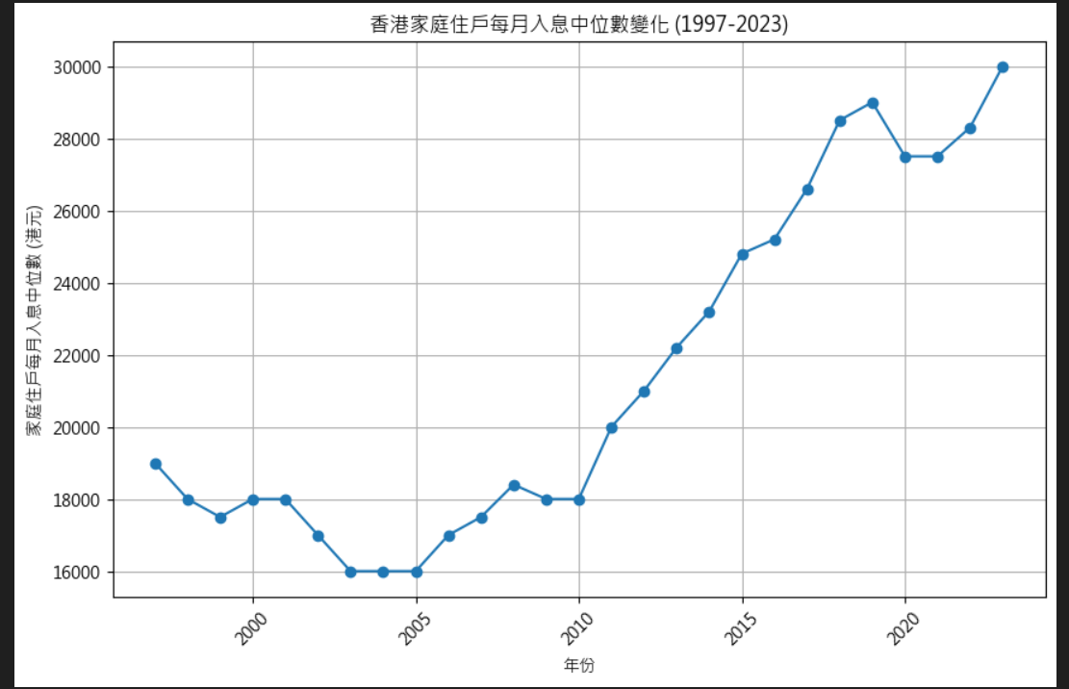
自置居所
收入增長：1997年至2023年，家庭住戶每月收入中位數增長了57.89%。
自置居所減少：儘管收入增長，自2004年政策合併以來，自置居所的數量反而下降。
原因分析：這可能是由於房地產價格上漲速度遠超收入增長速度，導致購房負擔加重，或者是政策變化（如房屋供應、金融政策）影響了購房意願和能力。

Slide 23
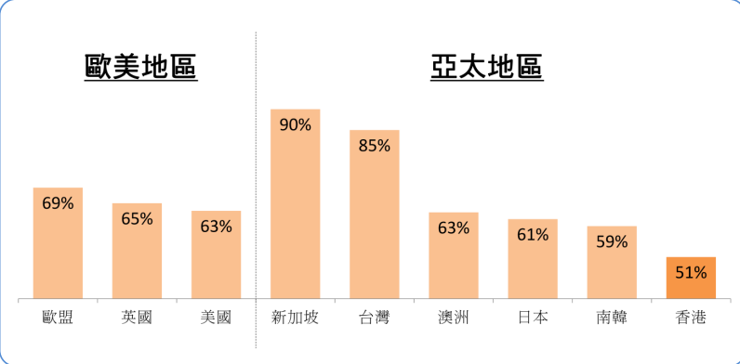
先進地方的自置居所
國際平均水平：經濟體的平均自置居所比率為69%。
香港的現狀：香港的自置居所比率為51%，明顯低於平均水平。
財富分配的影響：自置居所比率較高的經濟體通常財富分配較為均衡，而香港自置居所比率較低，間接反映了財富分配不均，貧富差距較大。

Slide 24
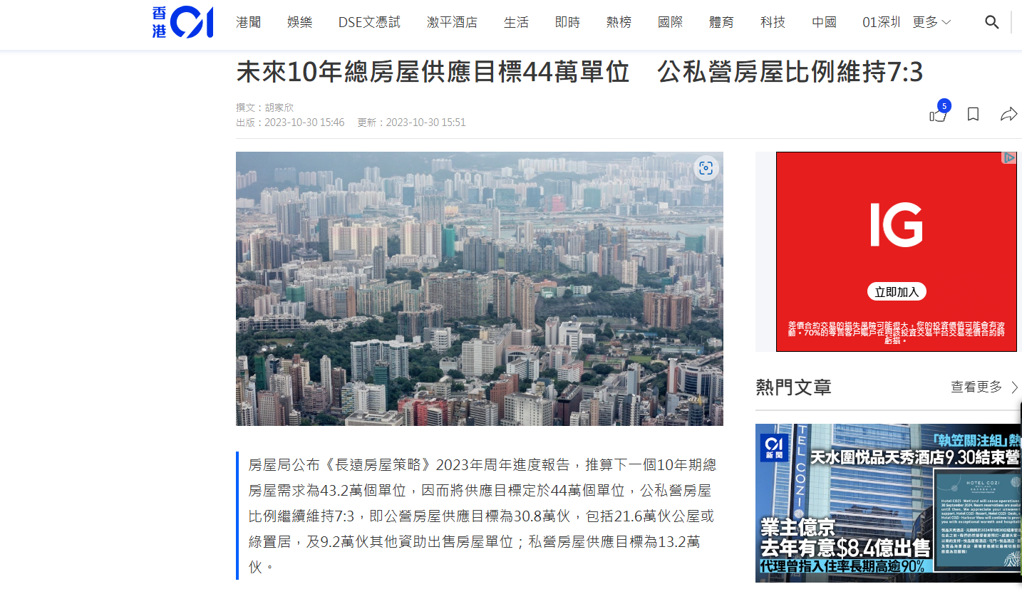
根據房屋局公布的《長遠房屋策略》2023年周年進度報告,未來10年的房屋供應目標如下:
公營房屋供應目標為30.8萬伙,包括:
21.6萬伙公屋或綠置居
9.2萬伙其他資助出售房屋單位
私營房屋供應目標為13.2萬伙
自置居所的比率可以計算如下:
(92,000 + 132,000) / (216,000 + 92,000 + 132,000) = 50.9%
計算過程:
92,000是其他資助出售房屋單位的數量
132,000是私營房屋的供應目標
216,000是公屋或綠置居的數量
(92,000 + 132,000)是總的自置居所單位數量,包括資助出售單位和私營房屋
(216,000 + 92,000 + 132,000)是總的房屋供應目標
在未來10年新建成的440,000個住宅單位中,約50.9%將是自置居所單位(假設所有資助出售單位和私營房屋的買家都能獲得房屋業權)。
新的10年房屋供應目標中,仍然維持了公營房屋與私營房屋7:3的比例,以及大約50%的自置居所率。這反映了政府在制定長遠房屋策略時,並沒有顯著改變其政策目標和方向。

Slide 25

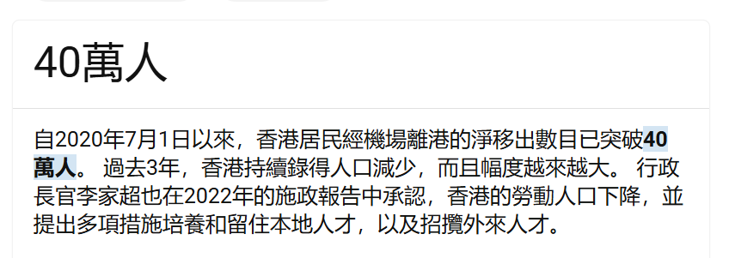
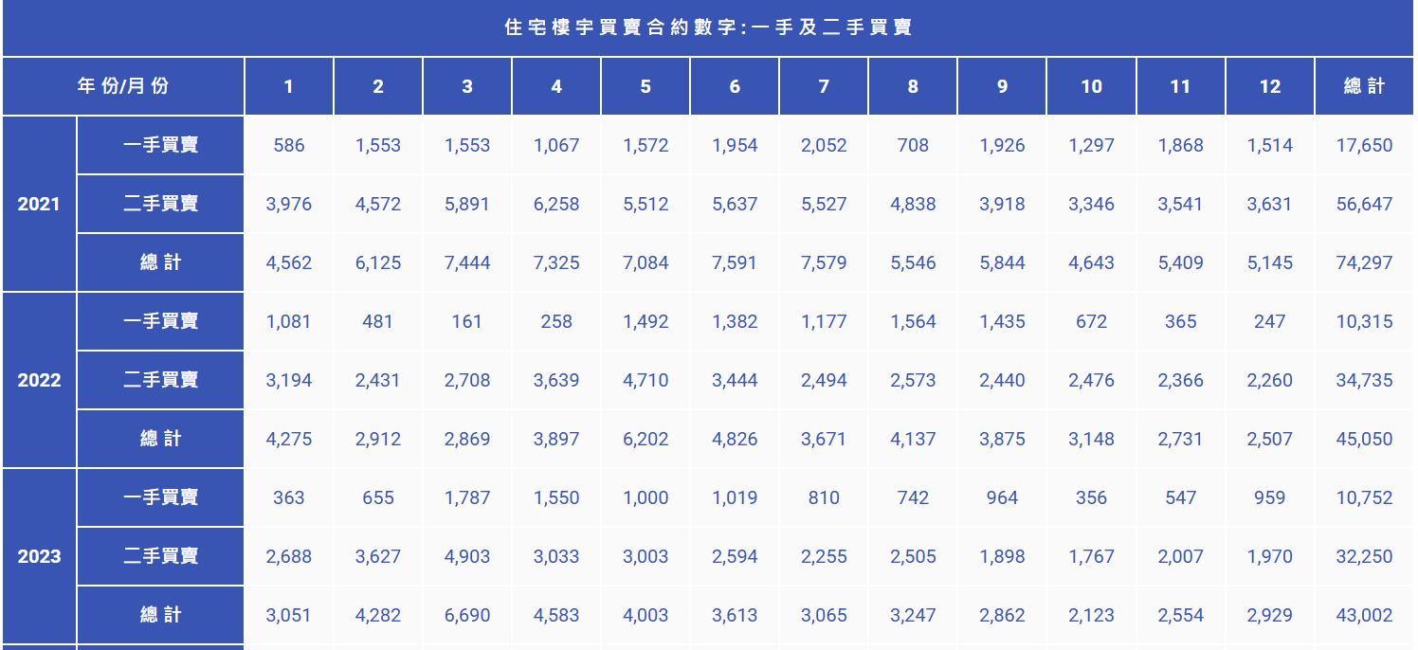
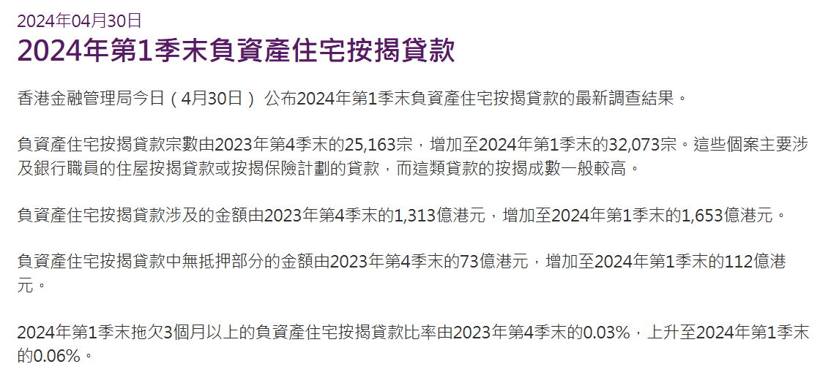
隱憂
有40萬本土香港人移民
按照自置居所50%香港人有物業,將會有20萬個單位流出二手市場
2021年至2023年的房屋銷售數量中位數為: 45050
如果20萬個單位都流出市場接近要消化5年
2021年跟2022年的負資人數未真正反映在市場,如9成人在按揭,推算將會有人10萬人進入負資產行列

Slide 26

經濟學理論
樓價下跌
負資產增加
業主違約增加
樓價再減價循環
銀主盤拍賣
銀行損失
經濟開始衰退
(影響香港賣地價錢)
樓市經濟
下跌循環
銀行收緊放貸
現金流動性收緊
不做任何按揭
買樓總需求下降
經濟活躍度下降

Slide 27

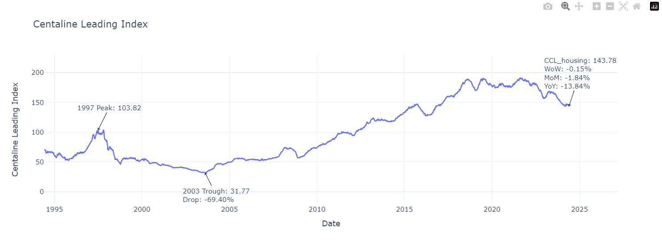
總結
由以上數據得出:
香港土地供應不足問題
政策影響樓市
看見樓市出現量價齊縮(暗示買樓總需求下降)
樓價下跌導致負資產增加
拖欠比率上升的主因是來自失業率
2024的樓市下跌問題集合了歷史多方不利的因素
1997年樓價高點
2003年SARS疫情
2008年的按利率
現在2020年新冠疫情+國安法

Slide 28
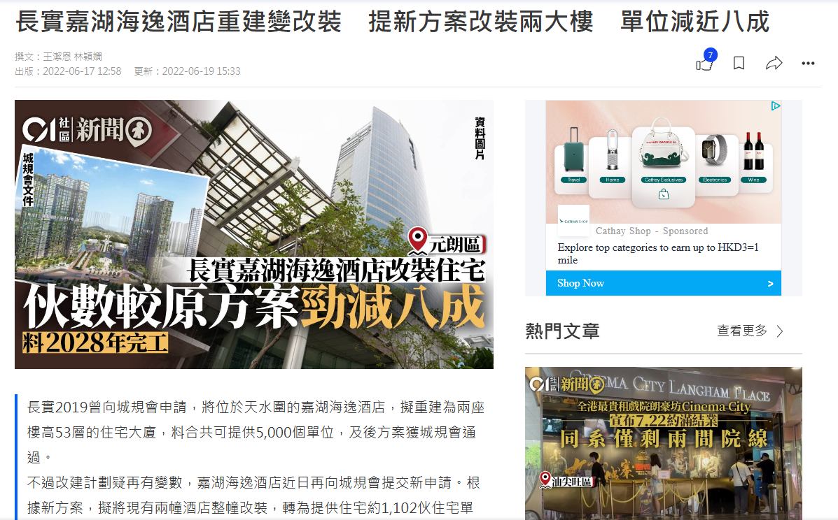
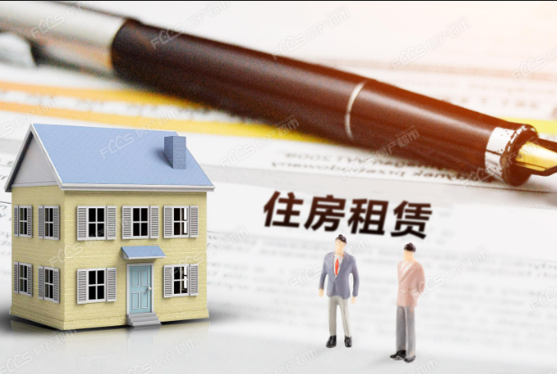
發展商措施
以舊換新
現金回饋/保租價2年
將酒店改建

Slide 29


政府措施
提供過渡性​貸款(政府)
重新提供負資產供樓優惠
要求新移民人士置業計劃(換身份)
提供更多新置業優惠
完善公共房屋體系:增加公屋與居屋供應,滿足不同收入階層的住房需求,減輕私人樓市壓力。
加強金融監管:對房地產信貸實施審慎監管,防範金融風險,維護樓市穩定。
優化稅收政策:合理調整印花稅、差餉等稅種,平衡投資需求與居住需求,抑制投機行為
發展租賃市場:鼓勵發展長期租賃住房,完善租賃法規與權益保護,為市民提供多元化住房選擇
促進區域協調發展:推動大灣區城市群發展,疏導香港人口與產業,緩解土地資源壓力
加強市場信息透明:完善房地產信息披露制度,為市場參與者提供及時、準確的决策依據

Slide 30


